Slide 1
Fang energityven

Slide 2
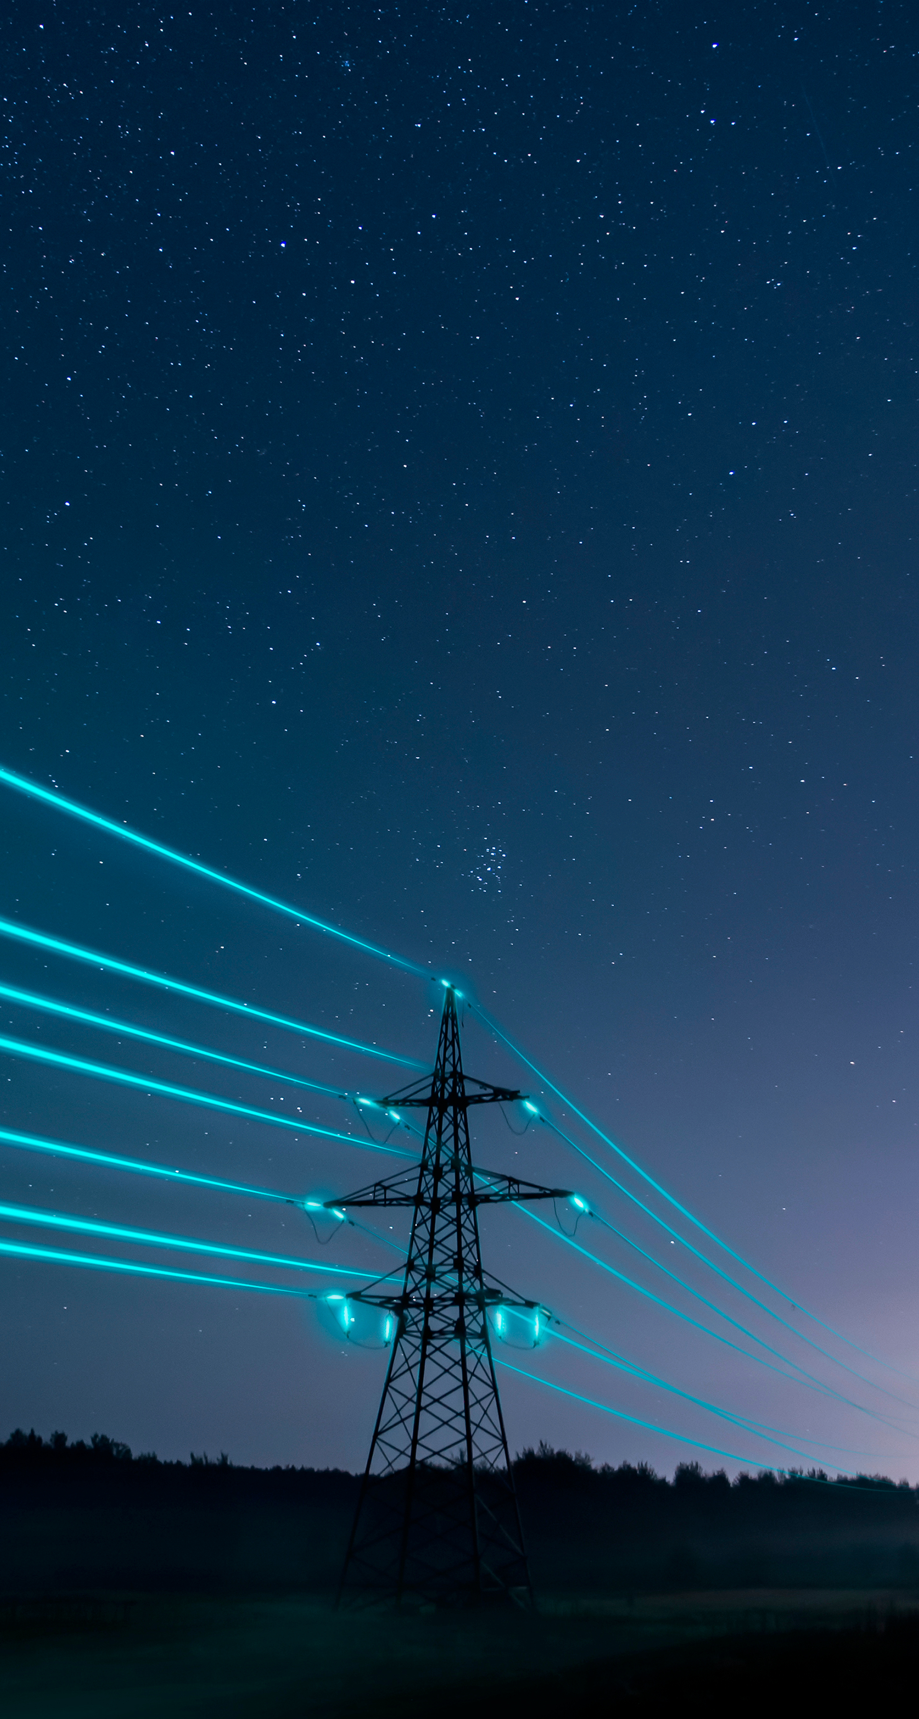
Fakta om Fang energityven
Grønn Byggallianse sin årlige kampanje i oktober
I 2023 ble 873.253 m2 bygningsareal registrert og gjennomgått
Det ble i gjennomsnitt funnet 4,45 kWh per m2 og et sparepotensiale på 3 886 000 kWh
Formålet med kampanjen er å:
  Spare energi og energikostnader gjennom mer effektiv drift
  Øke kompetansen gjennom erfaringsoverføring og opplæring
  Bidra til økt energieffektivisering i bygg
Notes:
Punkt 3: For alt av yrkesbygg tilsvarer dette 575 GWh/år. Til sammenligning er det nok til å forsyn alle husstandene i Bodø kommune i et helt år.

Slide 3

Tips for driftere
Fang energityven handler om å bli bevisst i den daglige driften av et bygg.
Å gjennomføre en sjekk av bygget og de tekniske anleggene på kveldstid når bygget er i «nattmodus» gir en helt annen oversikt enn når bygget er i bruk. Du vil lettere klare å fange opp feil i driften og få ideer om hvilke tiltak som bør igangsettes.

Slide 4

Forberedelser
Bli bevisst og samarbeid gjerne
Husk tillatelse til å gå Fang energityven hos leietaker
Hva er styringsstrategien for bygget ditt?
Hva bør du ha med deg av utstyr på nattevandringen?
Sjekk energioppfølgingssystemet (EOS-systemet), SD-anlegget og ET-kurven
Kontroller målere
Sikkerhet – HMS!
Notes:
Bli bevisst og samarbeid gjerne
Man får ofte mer ut av å gå sammen og snakke gjennom funnene man gjør i fellesskap. Tenk gjennom hvordan din bedrift kan få størst mulig utbytte av å delta.
Lag gjerne også et felles opplegg for de som skal gå.
Ha klart rollene og en god strategi når dere går Fang energityven.
Gårdeier, leietaker, eiendomssjef og driftssjef blir med på Fang energityven. Men uansett hvem som går. Så må de ha med drifter av bygget med på nattvandringen.
Det er drifter av bygget som kjenner bygget og skal følge opp eventuelle energityver etter nattvandringen.
Husk renholdere og vektere som også er i bygget. Gå utenom tiden de er der.
NB! Går dere på samme bygg. Husk å ikke være for mange per team. Kan fort miste oversikten over funn/ikke funn.
Det er mulig for flere å bruke Fang energityven skjema på samme bygg. Dere må bare registrere samme bygg med eksakt samme bygg data for de 2-3 teamene som skal gå i hver sin del av bygget.
Husk tillatelse til å gå Fang energityven hos leietaker
Tillatelse til å gå på nattevandring i lokalene i bygget bør være dokumentert skriftlig fra leietaker(e).
Hva er styringsstrategien for bygget ditt?
Sørg for å ha et bevisst forhold til styringsstrategien som gjelder på bygget når du går Fang Energityven.
Er bygget i:
› vinterdrift? (fyring sesongen startet)
› sommerdrift? (kjøling)
› mellomsesong (vår og høst)?
Hva bør du ha med deg av utstyr på nattevandringen?
› lommelykt
› kort og nøkler for tilgang
› temperaturmåler
› IR-kamera dersom det er tilgjengelig
› gardintrapp ved behov
Sjekk energioppfølgingssystemet (EOS-systemet)
Kartlegg grunnlast og hva energibruken går til på natten.
Har dere kontroll på grunnlasten i bygget?
Sjekk SD-anlegget
Kontroller hvilket anlegg som er i gang og hvilke som skal være i gang i henhold til styringsstrategien.
Kontrollerer dette opp mot dine observasjoner under nattevandringen.
Sjekk ET-kurven
Kontroller om forbruket er i samsvar med «ET-kurven» for ditt bygg.
Kontroller målere
Noter ned forbruk og klokkeslett før dere går. Det er viktig å vite hva målerne måler. Er det tekniske anlegg,
fellesarealer eller inne hos leietaker? Noter også ned forbruket og klokkeslett etter turen.
Tips: Har dere ikke et EOS-system, kan dere regne ut forbruket og se om det stemmer overens med det som skal være av om kvelden og natten.
Sikkerhet - HMS
Husk alltid å prioritere sikkerhet. Energityver kan være farlige, så sørg for å ha riktig beskyttelsesutstyr og følg instruksjonene nøye før bruk.
Ikke sett deg selv i unødvendig fare og søk alltid hjelp eller råd fra eksperter når det er nødvendig. OBS! De som skal inn i tavler med strøm må ha fullført FSE-kurs.
Nå er du klar for å gå på jakt!

Slide 5
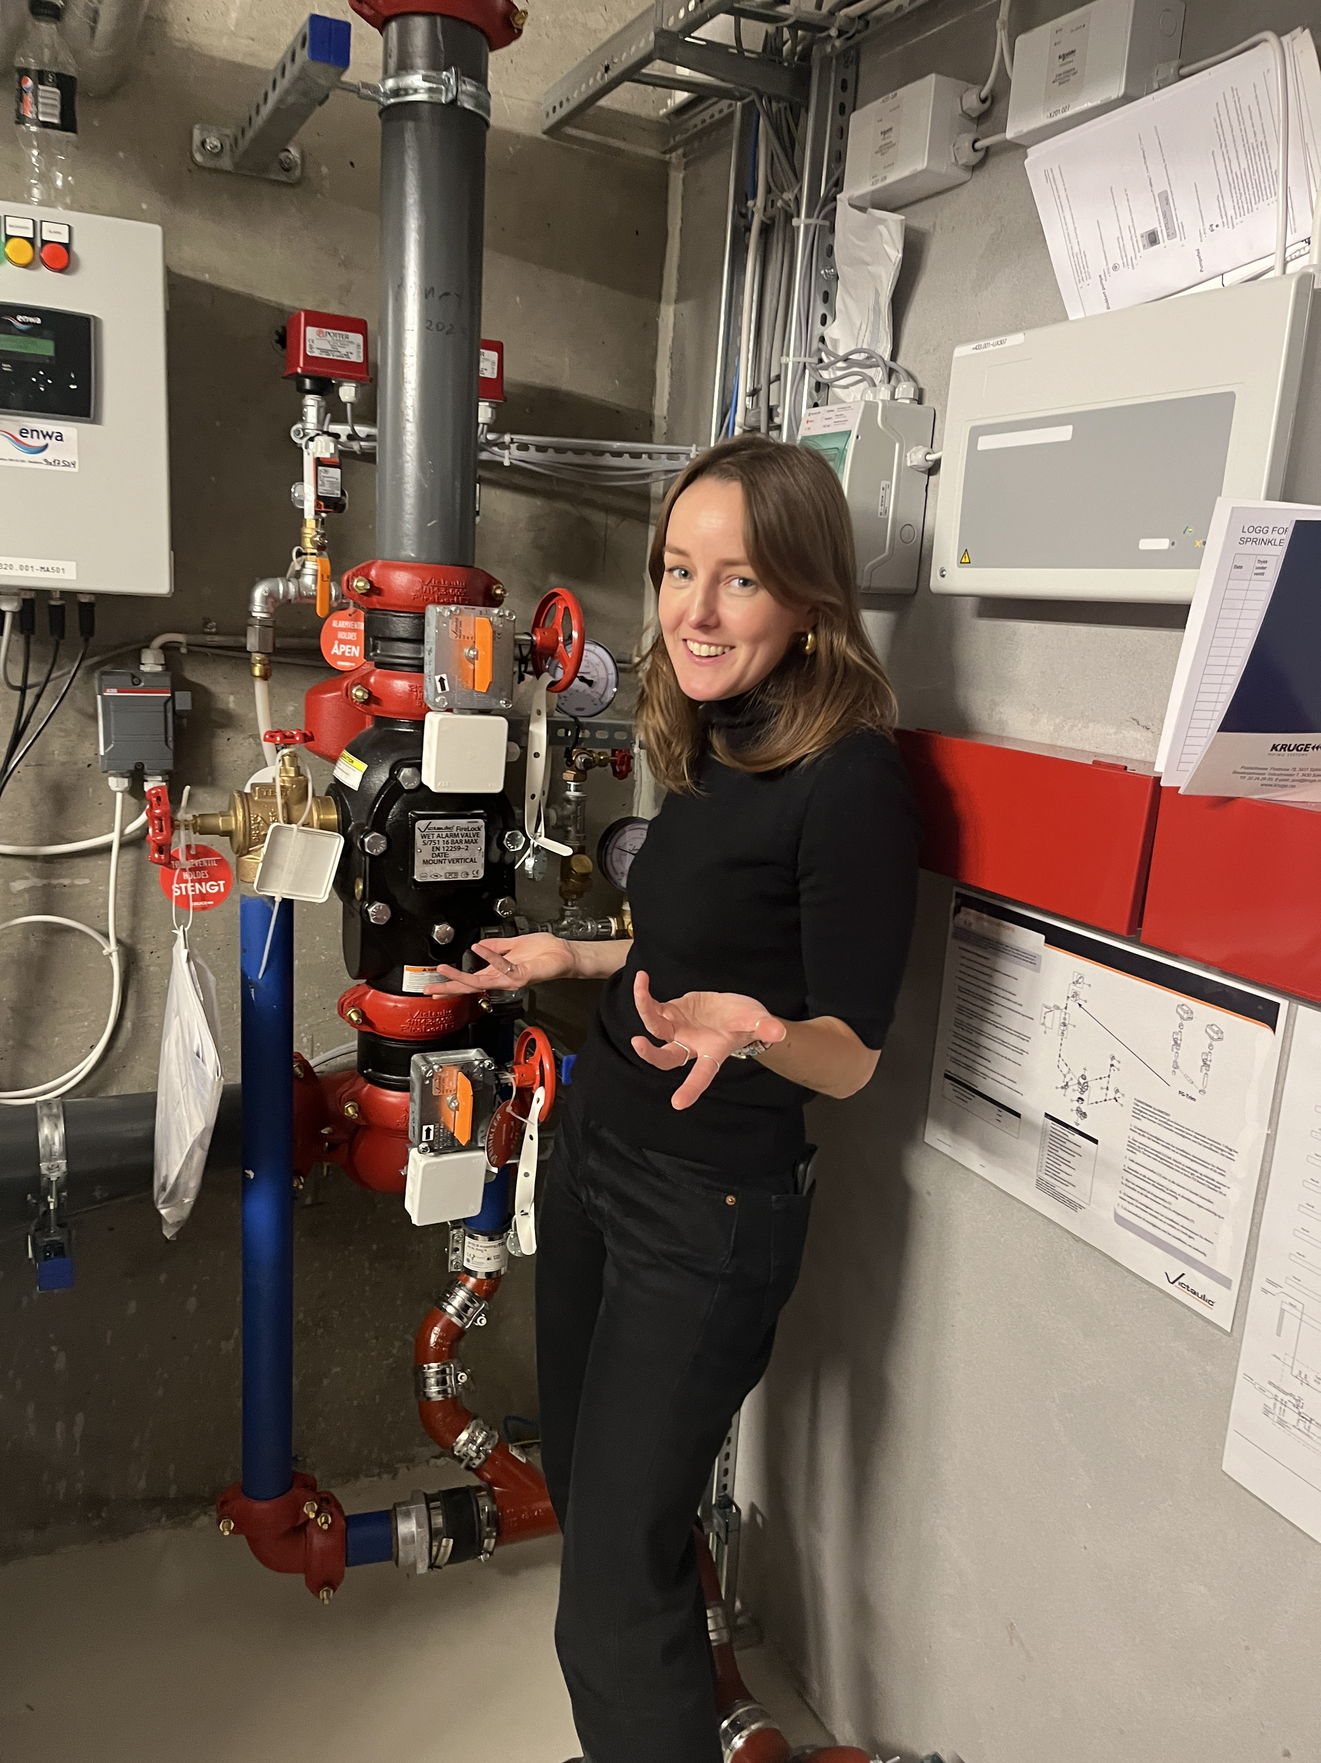
Hva jakter du på i fellesarealene?
Belysning
Ventilasjon
Varme
Kjøling
VVS
Notes:
Belysning - – Dette finner dere ☺
› sjekk om belysning både inne og utendørs samt reklame- og infoskjermer står på uten at det har noen funksjon
› sjekk at lyssensor, tidsstyring og lux-givere er korrekt satt opp. Vurder om slikt utstyr bør oppgraderes eller installeres
› kontroller defekt belysning
Ventilasjon
› sjekk ventilasjonsaggregat og pumper. Går de unødvendig?
› sjekk om det finnes spjeld til ventilasjonsaggregat som står åpne
› sjekk om det finnes ventiler som står åpne, er i feil posisjon eller er stengt av
Varme/kjøling
› sjekk at sirkulasjonspumpe på varmebatteri har frostsikringsfunksjon og stopper når aggregatet stopper forutsatt at det ikke er frostfare
› sjekk om det finnes ventiler som lekker slik at det går varme på varmebatterier når aggregat ikke går (her er det fint med IR-kamera, men ikke nødvendig)
› sjekk om det er forrigling mellom varme og kjøling eller om det kan «jobbe mot hverandre»
› sjekk om gulvvarme eller andre varmekabler står på unødvendig
› sjekk om takrenner, nedløpsrør og vannrør har varmekabler som står på unødvendig
› vurder om gatevarmen og varmekabler har optimal styring
› sjekk at varmluftsgardiner er skrudd av når bygget er stengt eller port ikke benyttes
VVS
› sjekk om det finnes pumper, for eksempel grunnvannspumpe, sirkulasjonspumper som går unødvendig
› kontroller VVC-pumper og om det er mulig å stoppe de deler av døgnet
› vurder om pumpene har optimal styring

Slide 6
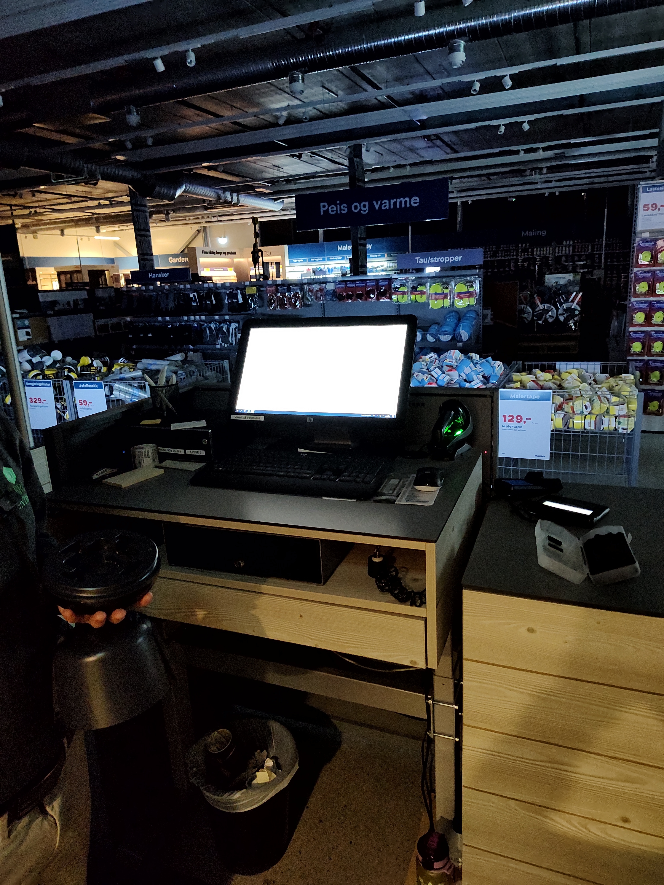
Hva jakter du på hos leietaker?
Belysning
Utstyr
Tekniske anlegg som bare går til den enkelte leietaker
Notes:
Belysning
Angi i sjekklisten når belysning står på hos leietaker (grunnbelysning, effektbelysning, skiltbelysning og butikkbelysning).
Utstyr
› sjekk om skriver, kopimaskin, makuleringsmaskin eller annet utstyr står på unødvendig
› sjekk om datamaskiner og skjermer står på uten at det er behov for det
› sjekk om annet elektronisk utstyr står på, for eksempel TV, musikkanlegg eller lignende
› sjekk installasjoner og utstyr i standby. Purewater, Hev/senkbord, kaffemaskin, ladekabler osv.

Slide 7
Eksempler på energityver du kan finne:
lys som ikke reagerer på slukkesignalet fra SD-anlegget
mangel på lysstyring i lokaler hvor leietaker glemmer å slukke før de går hjem
sirkulasjonspumpe på vannbårent varmebatteri som går selv om aggregatet er slått av
radiatorer som har 100% pådrag i fellesareal
PC-er, prosjektorer og infoskjermer som står på
ventilasjonsaggregat i SD-anlegget, innstilt med 9,5 timer lørdagsdrift alle helger fremover i tid
«start/stopp» av aggregater er bestemt av tilstedeværelse. Styringen er for følsom som igjen resulterer i lang driftstid og mange «start/stopp» utenom kjernetiden.
lekkasje på ventil eller ventil som ikke stenger som forutsatt i henhold til styringsautomatikk.

Slide 8
Hvordan går du frem når du finner energityver?
Gå til registreringsskjema for energityver på fangenergityven.info
Skiv inn funnene direkte
Finn tiltak og hvem som er ansvarlig for gjennomføringen av tiltak
Hvor mye spares?
Dersom du ikke rekker å bli ferdig med skjema, husk å lagre
Se sammenhengen med vedlikeholdsplaner etc.
Andre avvik
Notes:
Skriv inn funnene direkte
Ta med mobiltelefon, bærbar datamaskin eller nettbrett når du går. På den måten kan du skrive inn funnene direkte i registreringsskjemaet.
Finn tiltak og hvem som er ansvarlig for gjennomføringen av de
Skriv inn tiltak for å stoppe energityvene, hvem som er ansvarlig for å gjennomføre tiltakene og frist for utførelse.
Hvor mye spares?
Angi antatt besparelse i watt (ikke kW) og antall timer pr. døgn. Underveis vil du se antall energityver og antall kWh du har funnet.
Dersom du ikke rekker å bli ferdig med skjema kan du lagre det og fortsette senere.
OBS! Husk å registrer din e-post i registreringsskjemaet for å returnere til skjemaet senere.
Se sammenhengen
For større tiltak, må resultatene fra Fang energityven ses i sammenheng med byggets enøk-analyse og øvrige vedlikeholdsplaner.
Andre avvik
Finner du andre avvik mens du går Fang energityven som for eksempel vannlekkasje, renovasjonsforbedringer, hærverk ol. registreres disse i FDV-systemet for videre oppfølgning

Slide 9
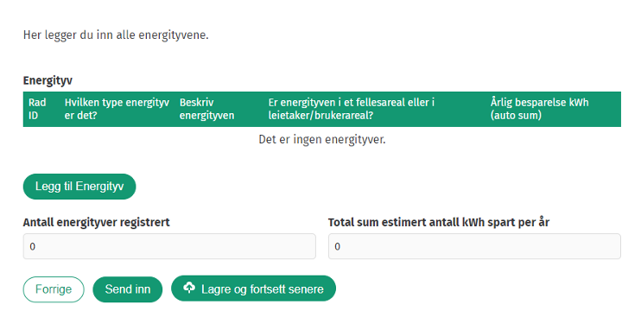
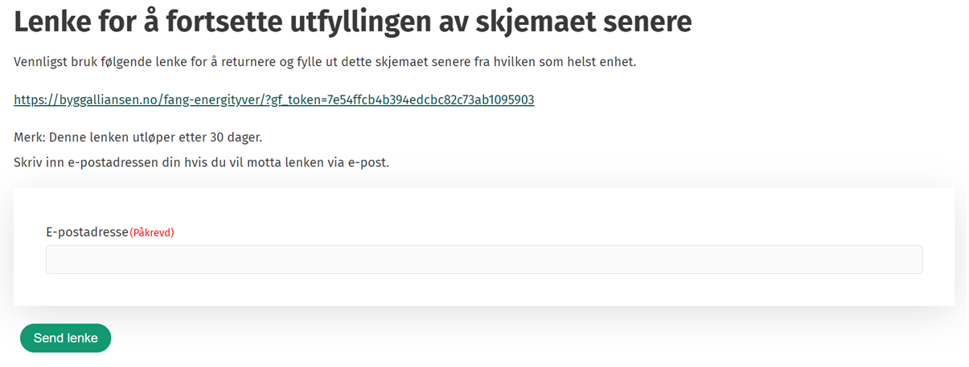
Dersom du ikke rekker å bli ferdig med skjema

Slide 10
God jakt!

